Slide 1

Caro Professor,
Este material de apoio é gratuito e para uso exclusivo em sala de aula. Não pode ser comercializado.
Ele não contém vírus ou qualquer instrumento de controle sobre seu uso.
Queremos ouvir sua opinião e suas sugestões sobre como aprimorar esta ferramenta e esperamos com ela contribuir para o sucesso de sua aula.
Por favor, escreva para apoio@blucher.com.br
Boa aula!

Slide 2


Slide 3
Topografia
Volume 1
3ª Edição
Capítulo I
Topografia: definição, objetivos,
divisões e unidades usuais

Slide 4
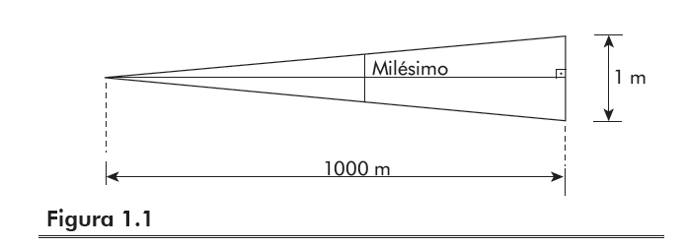
Adicione aqui o Texto

Slide 5
Topografia
Volume 1
3ª Edição
Capítulo 2
Equipamentos auxiliares
da Topografia

Slide 6
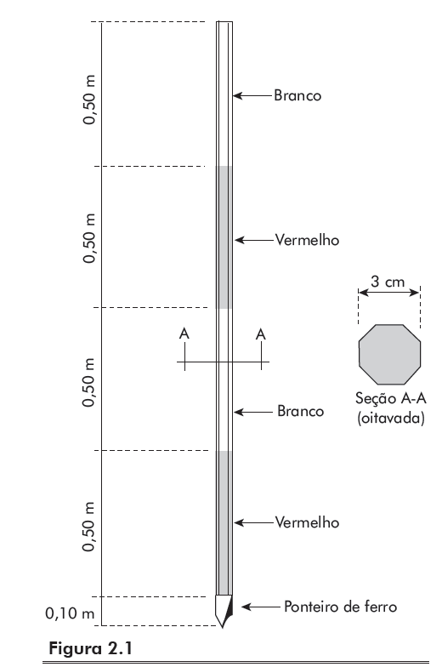
Adicione aqui o Texto

Slide 7
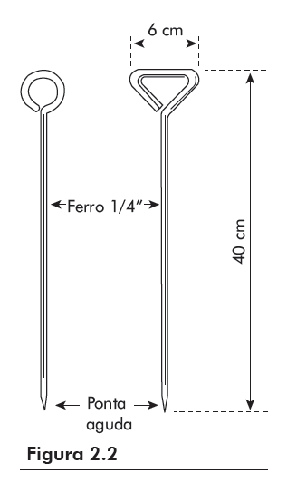
Adicione aqui o Texto

Slide 8
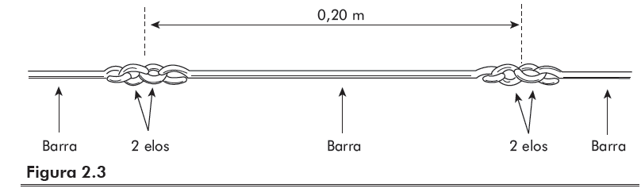
Adicione aqui o Texto

Slide 9
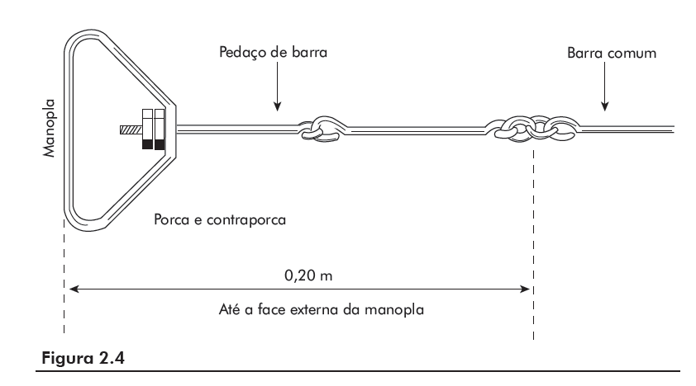
Adicione aqui o Texto

Slide 10
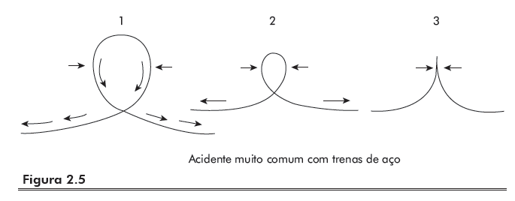
Adicione aqui o Texto

Slide 11
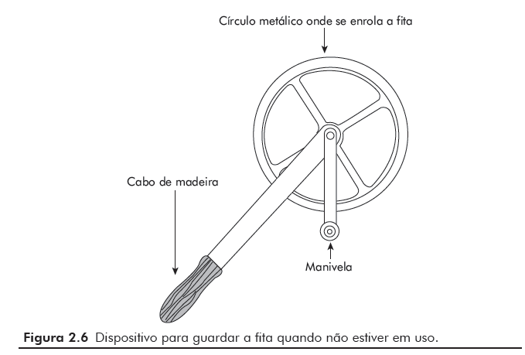
Adicione aqui o Texto

Slide 12
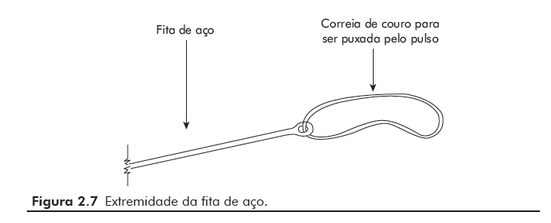
Adicione aqui o Texto

Slide 13
Topografia
Volume 1
3ª Edição
Capítulo 3
Métodos de medição de
distâncias horizontais

Slide 14
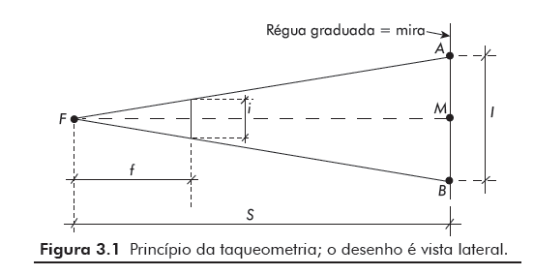
Adicione aqui o Texto

Slide 15
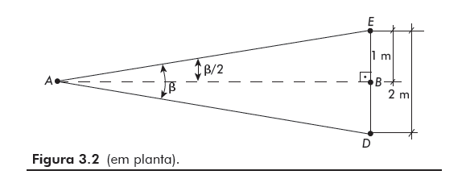
Adicione aqui o Texto

Slide 16
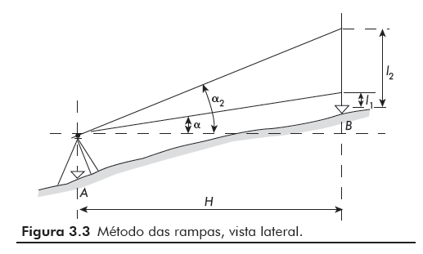
Adicione aqui o Texto

Slide 17
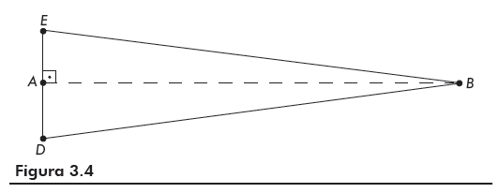
Adicione aqui o Texto

Slide 18
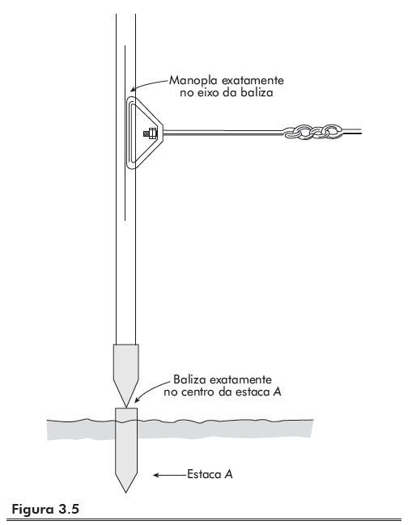
Adicione aqui o Texto

Slide 19
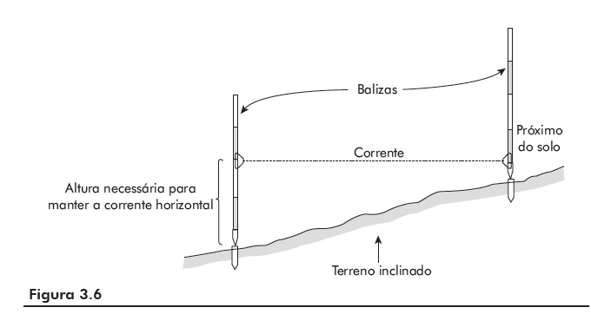
Adicione aqui o Texto

Slide 20
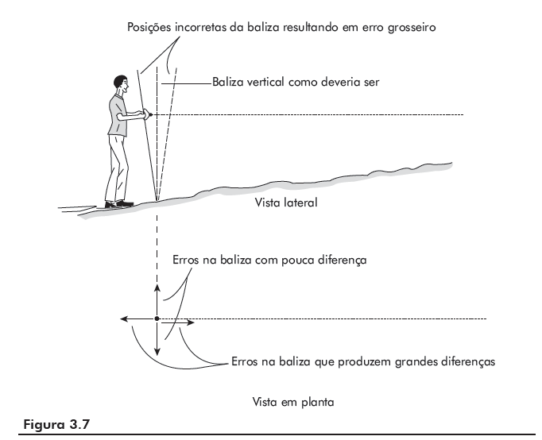
Adicione aqui o Texto

Slide 21
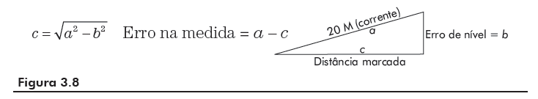
Adicione aqui o Texto

Slide 22
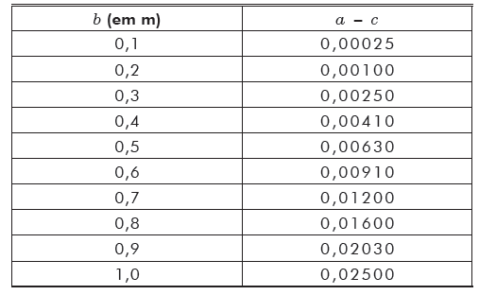
Adicione aqui o Texto

Slide 23
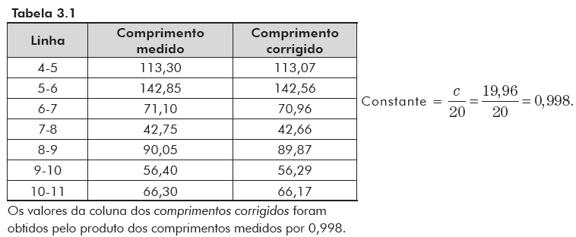
Adicione aqui o Texto

Slide 24
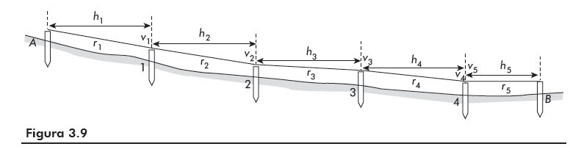
Adicione aqui o Texto

Slide 25
Topografia
Volume 1
3ª Edição
Capítulo 4
Levantamento de pequenas
propriedades somente
com medidas lineares

Slide 26
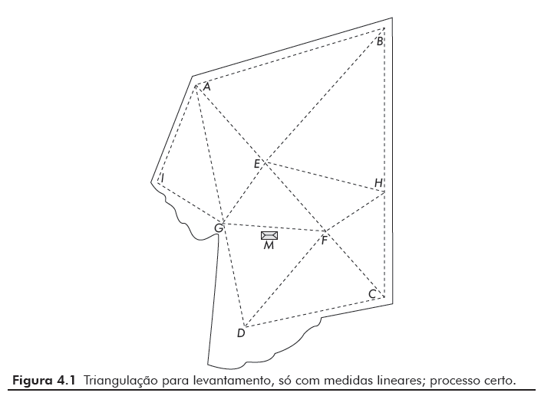
Adicione aqui o Texto

Slide 27
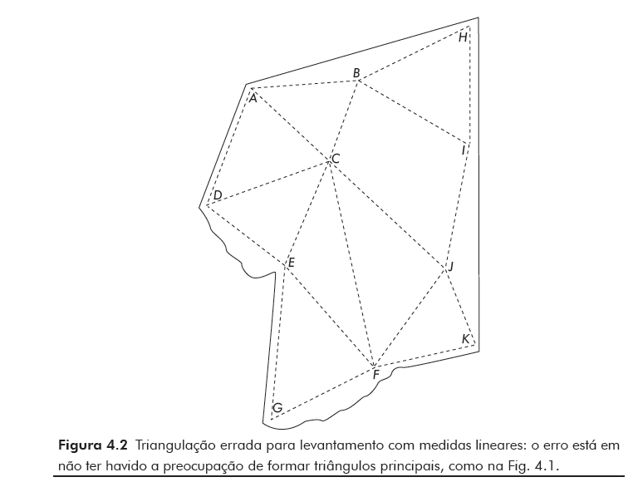
Adicione aqui o Texto

Slide 28
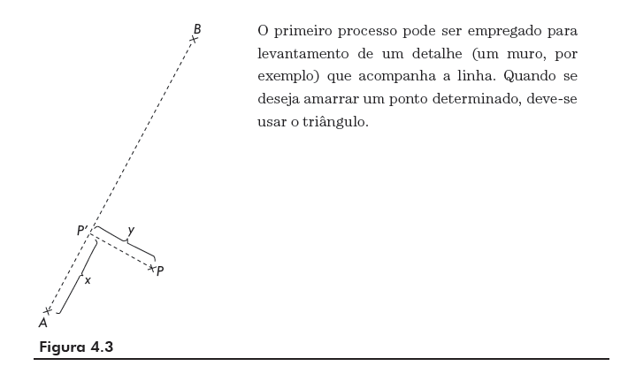
Adicione aqui o Texto

Slide 29
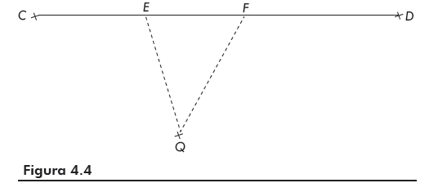
Adicione aqui o Texto

Slide 30
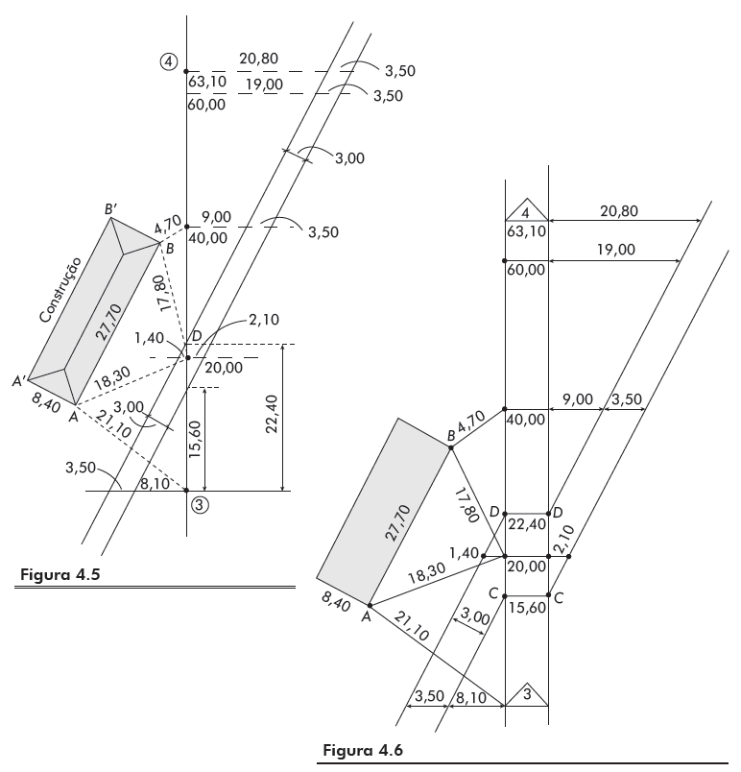
Adicione aqui o Texto

Slide 31
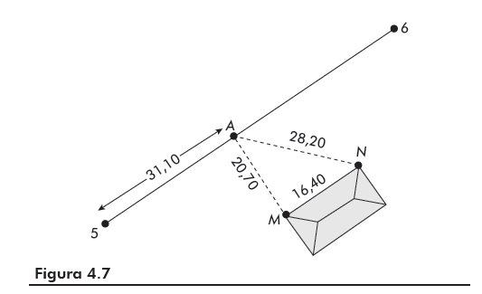
Adicione aqui o Texto

Slide 32
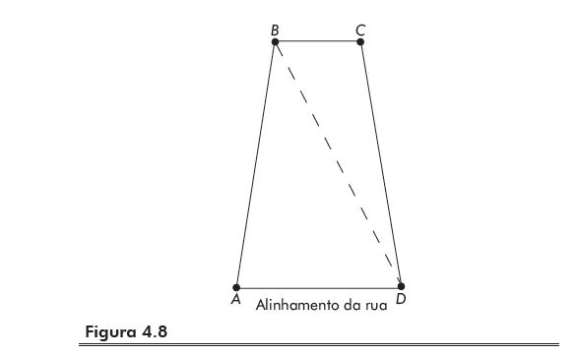
Adicione aqui o Texto

Slide 33
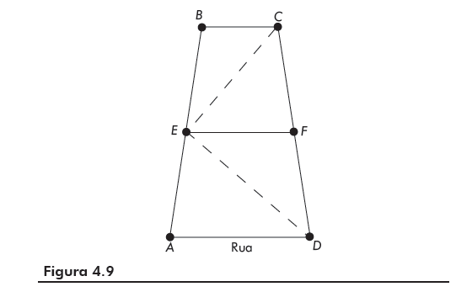
Adicione aqui o Texto

Slide 34
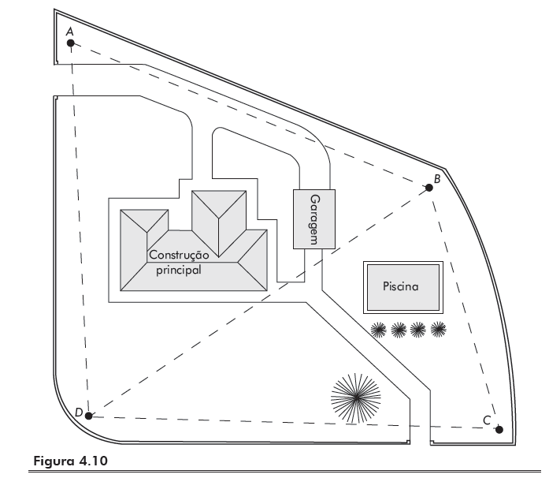
Adicione aqui o Texto

Slide 35
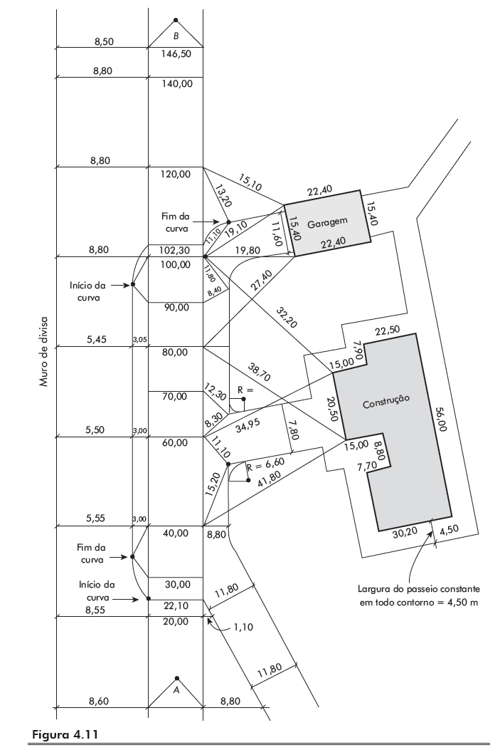
Adicione aqui o Texto

Slide 36
Topografia
Volume 1
3ª Edição
Capítulo 5
Direções norte-sul magnética
e norte-sul verdadeira

Slide 37
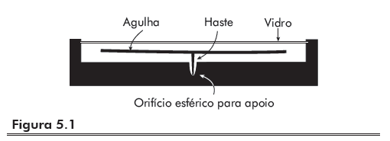
Adicione aqui o Texto

Slide 38
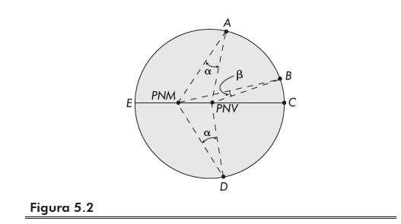
Adicione aqui o Texto

Slide 39
Topografia
Volume 1
3ª Edição
Capítulo 6
Rumos e azimutes

Slide 40
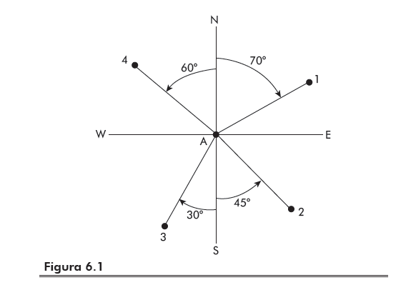
Adicione aqui o Texto

Slide 41
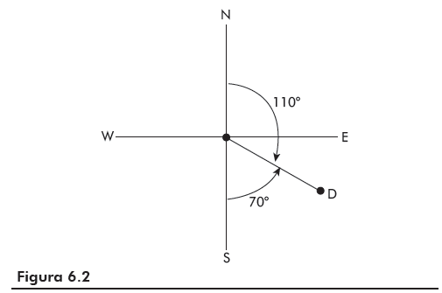
Adicione aqui o Texto

Slide 42
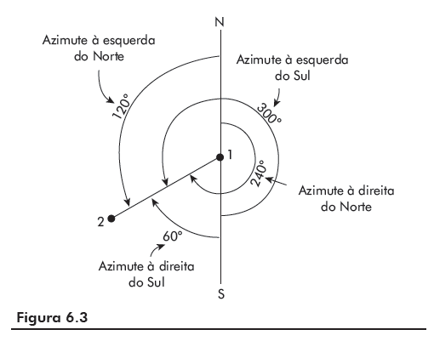
Adicione aqui o Texto

Slide 43
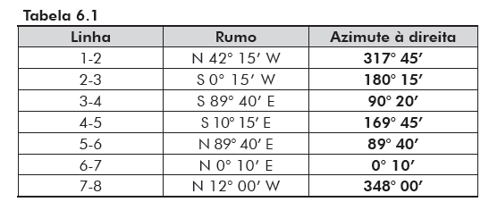
Adicione aqui o Texto

Slide 44
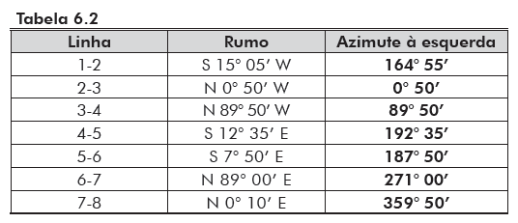
Adicione aqui o Texto

Slide 45
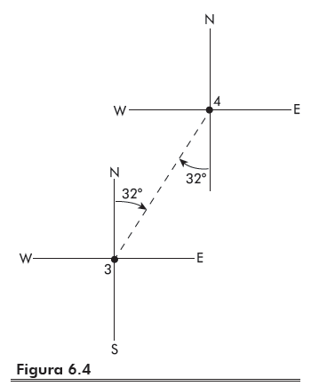
Adicione aqui o Texto

Slide 46
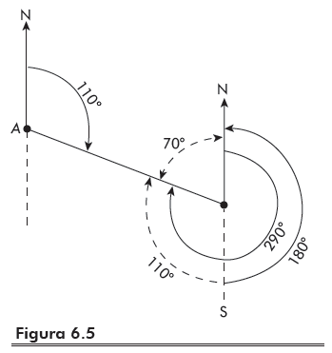
Adicione aqui o Texto

Slide 47
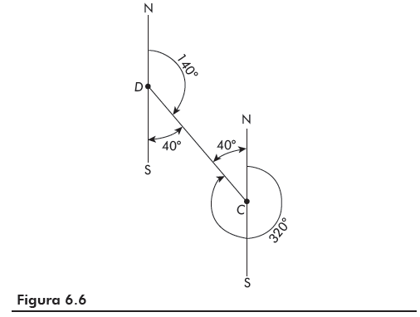
Adicione aqui o Texto

Slide 48
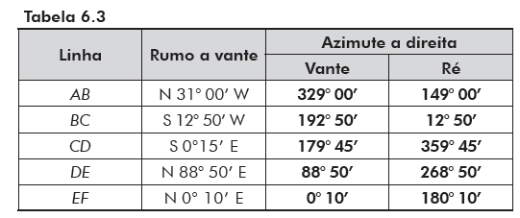
Adicione aqui o Texto

Slide 49
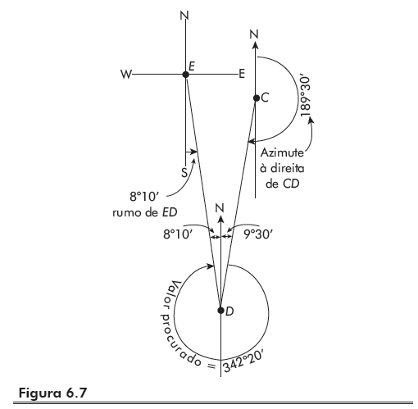
Adicione aqui o Texto

Slide 50
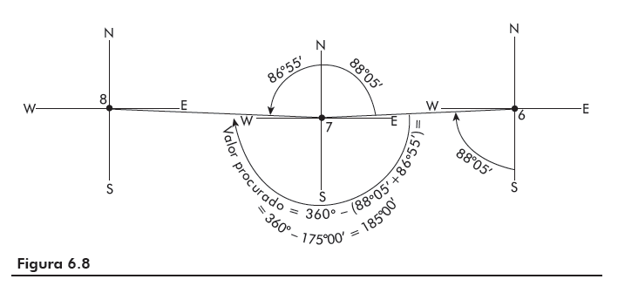
Adicione aqui o Texto

Slide 51
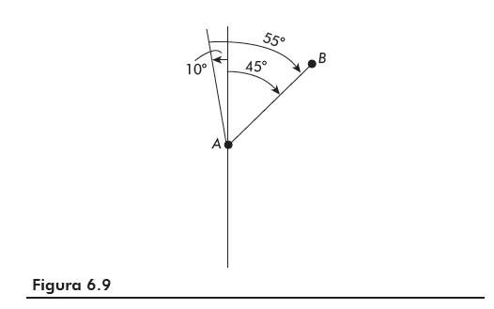
Adicione aqui o Texto

Slide 52
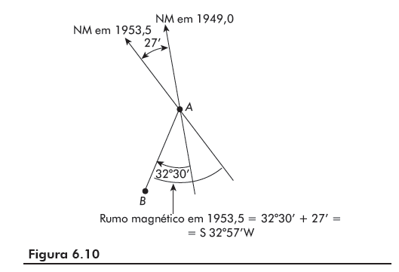
Adicione aqui o Texto

Slide 53
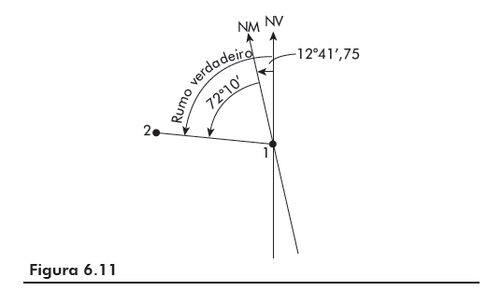
Adicione aqui o Texto

Slide 54
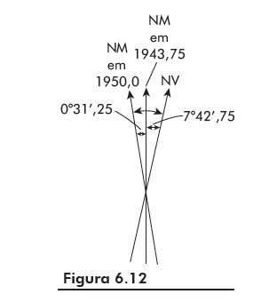
Adicione aqui o Texto

Slide 55
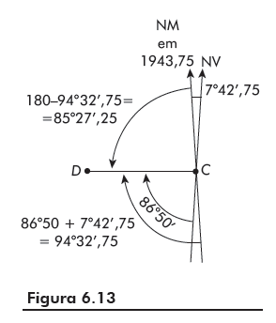
Adicione aqui o Texto

Slide 56
Topografia
Volume 1
3ª Edição
Capítulo 7
Bússolas

Slide 57
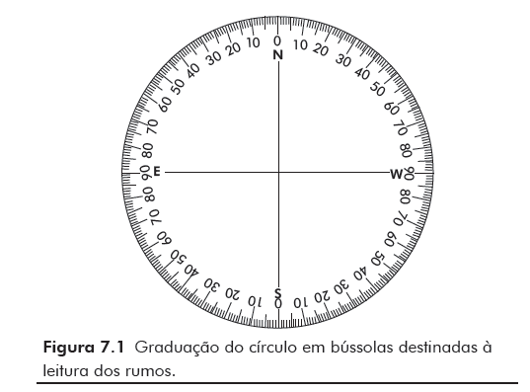
Adicione aqui o Texto

Slide 58
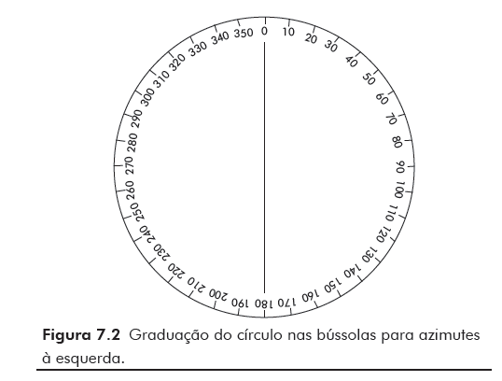
Adicione aqui o Texto

Slide 59
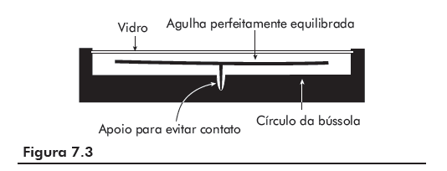
Adicione aqui o Texto

Slide 60

Adicione aqui o Texto

Slide 61

Adicione aqui o Texto

Slide 62

Adicione aqui o Texto

Slide 63
Topografia
Volume 1
3ª Edição
Capítulo 8
Correção de rumos e azimutes

Slide 64

Adicione aqui o Texto

Slide 65

Adicione aqui o Texto

Slide 66

Adicione aqui o Texto

Slide 67

Adicione aqui o Texto

Slide 68

Adicione aqui o Texto

Slide 69

Adicione aqui o Texto

Slide 70

Adicione aqui o Texto

Slide 71

Adicione aqui o Texto

Slide 72

Adicione aqui o Texto

Slide 73

Adicione aqui o Texto

Slide 74

Adicione aqui o Texto

Slide 75

Adicione aqui o Texto

Slide 76

Adicione aqui o Texto

Slide 77

Adicione aqui o Texto

Slide 78

Adicione aqui o Texto

Slide 79

Adicione aqui o Texto

Slide 80

Adicione aqui o Texto

Slide 81

Adicione aqui o Texto

Slide 82

Adicione aqui o Texto

Slide 83

Adicione aqui o Texto

Slide 84

Adicione aqui o Texto

Slide 85

Adicione aqui o Texto

Slide 86

Adicione aqui o Texto

Slide 87
Topografia
Volume 1
3ª Edição
Capítulo 9
Levantamento utilizando
poligonais como linhas básicas

Slide 88

Adicione aqui o Texto

Slide 89

Adicione aqui o Texto

Slide 90

Adicione aqui o Texto

Slide 91
Topografia
Volume 1
3ª Edição
Capítulo 10
Cálculo de coordenadas parciais,
de abscissas parciais e de
ordenadas parciais

Slide 92

Adicione aqui o Texto

Slide 93

Adicione aqui o Texto

Slide 94

Adicione aqui o Texto

Slide 95

Adicione aqui o Texto

Slide 96

Adicione aqui o Texto

Slide 97

Adicione aqui o Texto

Slide 98

Adicione aqui o Texto

Slide 99

Adicione aqui o Texto

Slide 100

Adicione aqui o Texto

Slide 101

Adicione aqui o Texto

Slide 102

Adicione aqui o Texto

Slide 103

Adicione aqui o Texto

Slide 104

Adicione aqui o Texto

Slide 105

Adicione aqui o Texto

Slide 106

Adicione aqui o Texto

Slide 107

Adicione aqui o Texto

Slide 108
Topografia
Volume 1
3ª Edição
Capítulo 11
O ponto mais a oeste
e cálculo de coordenadas totais

Slide 109

Adicione aqui o Texto

Slide 110

Adicione aqui o Texto

Slide 111

Adicione aqui o Texto

Slide 112

Adicione aqui o Texto

Slide 113
Topografia
Volume 1
3ª Edição
Capítulo 12
Cálculo de área de polígono

Slide 114

Adicione aqui o Texto

Slide 115

Adicione aqui o Texto

Slide 116

Adicione aqui o Texto

Slide 117

Adicione aqui o Texto

Slide 118

Adicione aqui o Texto

Slide 119

Adicione aqui o Texto

Slide 120

Adicione aqui o Texto

Slide 121

Adicione aqui o Texto

Slide 122

Adicione aqui o Texto

Slide 123
Topografia
Volume 1
3ª Edição
Capítulo 13
Poligonais secundárias,
cálculo analítico de lados
de poligonais

Slide 124

Adicione aqui o Texto

Slide 125

Adicione aqui o Texto

Slide 126

Adicione aqui o Texto

Slide 127

Adicione aqui o Texto

Slide 128

Adicione aqui o Texto

Slide 129

Adicione aqui o Texto

Slide 130
Topografia
Volume 1
3ª Edição
Capítulo 14
Áreas extrapoligonais

Slide 131

Adicione aqui o Texto

Slide 132

Adicione aqui o Texto

Slide 133

Adicione aqui o Texto

Slide 134

Adicione aqui o Texto

Slide 135

Adicione aqui o Texto

Slide 136

Adicione aqui o Texto

Slide 137

Adicione aqui o Texto

Slide 138

Adicione aqui o Texto

Slide 139

Adicione aqui o Texto

Slide 140
Topografia
Volume 1
3ª Edição
Capítulo 15
Teodolito

Slide 141

Adicione aqui o Texto

Slide 142

Adicione aqui o Texto

Slide 143
Topografia
Volume 1
3ª Edição
Capítulo 16
Métodos de medição de ângulos

Slide 144

Adicione aqui o Texto

Slide 145

Adicione aqui o Texto

Slide 146

Adicione aqui o Texto

Slide 147

Adicione aqui o Texto

Slide 148

Adicione aqui o Texto

Slide 149

Adicione aqui o Texto

Slide 150

Adicione aqui o Texto

Slide 151

Adicione aqui o Texto

Slide 152

Adicione aqui o Texto

Slide 153
Topografia
Volume 1
3ª Edição
Capítulo 17
Retificações de trânsito

Slide 154

Adicione aqui o Texto

Slide 155

Adicione aqui o Texto

Slide 156

Adicione aqui o Texto

Slide 157

Adicione aqui o Texto

Slide 158

Adicione aqui o Texto

Slide 159

Adicione aqui o Texto

Slide 160

Adicione aqui o Texto

Slide 161

Adicione aqui o Texto

Slide 162

Adicione aqui o Texto

Slide 163

Adicione aqui o Texto

Slide 164

Adicione aqui o Texto

Slide 165

Adicione aqui o Texto

Slide 166

Adicione aqui o Texto

Slide 167

Adicione aqui o Texto

Slide 168

Adicione aqui o Texto

Slide 169

Adicione aqui o Texto

Slide 170

Adicione aqui o Texto

Slide 171

Adicione aqui o Texto

Slide 172
Topografia
Volume 1
3ª Edição
Capítulo 18
Altimetria-nivelamento geométrico

Slide 173

Adicione aqui o Texto

Slide 174

Adicione aqui o Texto

Slide 175

Adicione aqui o Texto

Slide 176

Adicione aqui o Texto

Slide 177

Adicione aqui o Texto

Slide 178

Adicione aqui o Texto

Slide 179

Adicione aqui o Texto

Slide 180

Adicione aqui o Texto

Slide 181

Adicione aqui o Texto

Slide 182
Topografia
Volume 1
3ª Edição
Capítulo 19
Retificação de níveis

Slide 183

Adicione aqui o Texto

Slide 184

Adicione aqui o Texto

Slide 185

Adicione aqui o Texto

Slide 186

Adicione aqui o Texto

Slide 187

Adicione aqui o Texto

Slide 188

Adicione aqui o Texto

Slide 189

Adicione aqui o Texto

Slide 190

Adicione aqui o Texto

Slide 191

Adicione aqui o Texto

Slide 192

Adicione aqui o Texto

Slide 193

Adicione aqui o Texto

Slide 194

Adicione aqui o Texto

Slide 195
Topografia
Volume 1
3ª Edição
Capítulo 20
Taqueometria

Slide 196

Adicione aqui o Texto

Slide 197

Adicione aqui o Texto

Slide 198

Adicione aqui o Texto

Slide 199

Adicione aqui o Texto

Slide 200

Adicione aqui o Texto

Slide 201

Adicione aqui o Texto

Slide 202

Adicione aqui o Texto

Slide 203

Adicione aqui o Texto

Slide 204

Adicione aqui o Texto

Slide 205

Adicione aqui o Texto

Slide 206

Adicione aqui o Texto

Slide 207

Adicione aqui o Texto

Slide 208

Adicione aqui o Texto

Slide 209

Adicione aqui o Texto

Slide 210

Adicione aqui o Texto

Slide 211

Adicione aqui o Texto

Slide 212

Adicione aqui o Texto

Slide 213

Adicione aqui o Texto

Slide 214

Adicione aqui o Texto

Slide 215

Adicione aqui o Texto

Slide 216

Adicione aqui o Texto

Slide 217

Adicione aqui o Texto

Slide 218

Adicione aqui o Texto

Slide 219

Adicione aqui o Texto

Slide 220

Adicione aqui o Texto

Slide 221

Adicione aqui o Texto

Slide 222

Adicione aqui o Texto

Slide 223
Topografia
Volume 1
3ª Edição
Capítulo 21
Cálculo das distâncias horizontal
e vertical entre dois pontos
pelo método das rampas
e pela mira de base

Slide 224

Adicione aqui o Texto

Slide 225

Adicione aqui o Texto

Slide 226

Adicione aqui o Texto

Slide 227
Topografia
Volume 1
3ª Edição
Capítulo 22
Alidade prancheta

Slide 228

Adicione aqui o Texto

Slide 229

Adicione aqui o Texto

Slide 230

Adicione aqui o Texto

Slide 231

Adicione aqui o Texto

Slide 232
Topografia
Volume 1
3ª Edição
Capítulo 23
Equipamento eletrônico

Slide 233

Adicione aqui o Texto

Slide 234

Adicione aqui o Texto

Slide 235

Adicione aqui o Texto

